Slide 1
РАЗВИВАЮЩАЯ ПРЕДМЕТНО-ПРОСТРАНСТВЕННАЯ СРЕДА «ПОЗНАВАТЕЛЬНОЕ РАЗВИТИЕ» (старшая разновозрастная группа) СП ГБОУ СОШ пос. Прибой - детский сад «Зоренька»
структурное подразделение государственного бюджетного общеобразовательного учреждения Самарской области средней общеобразовательной школы пос. Прибой
муниципального района Безенчукский Самарской области – детский сад «Зоренька»

Slide 2
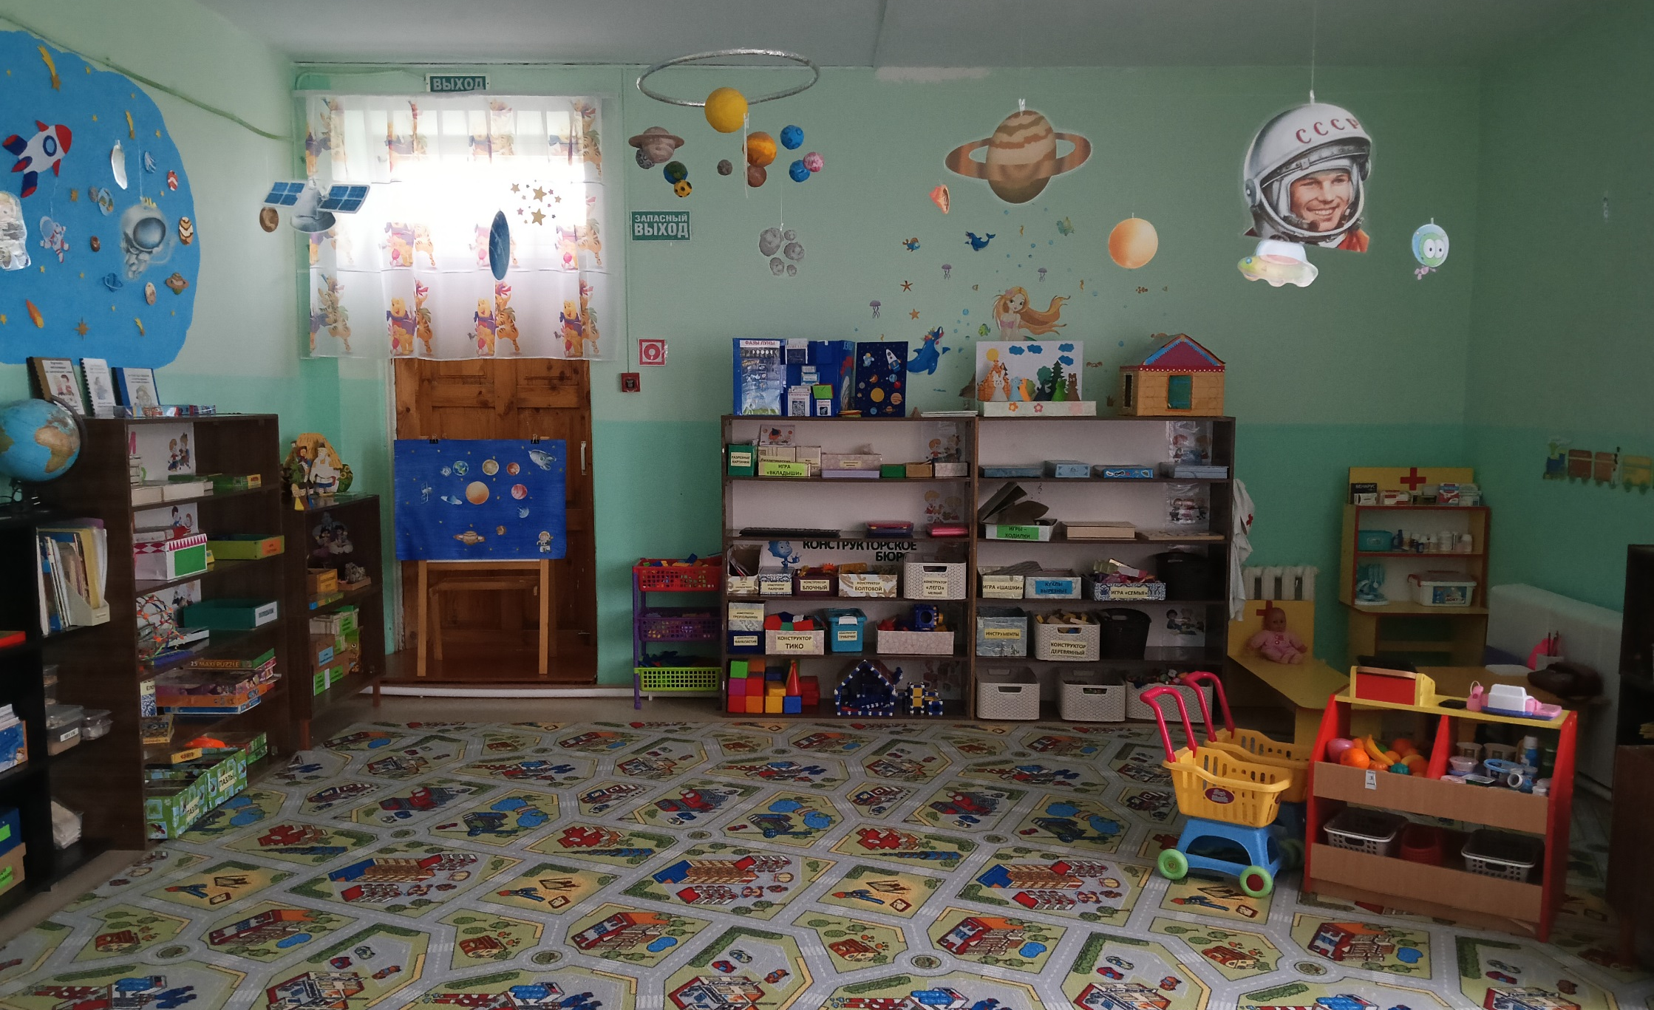

Slide 3
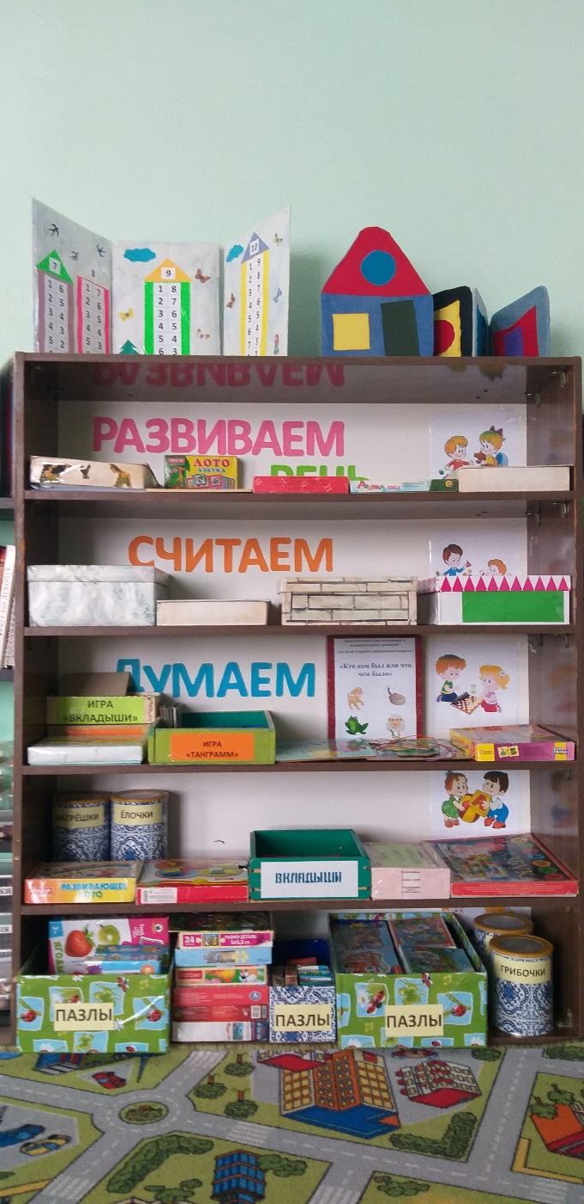
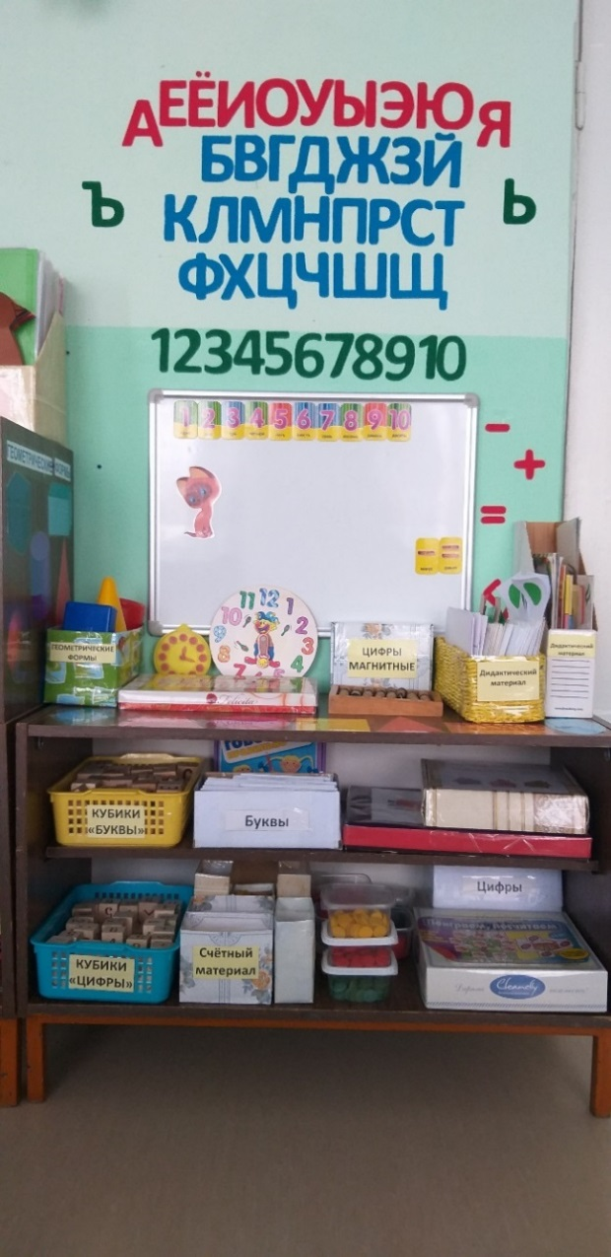
Центр «Математическое развитие»

Slide 4
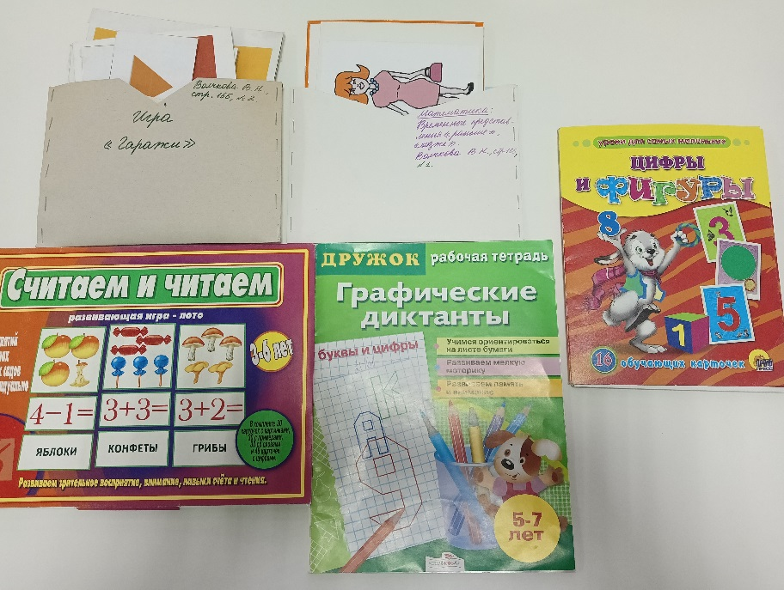
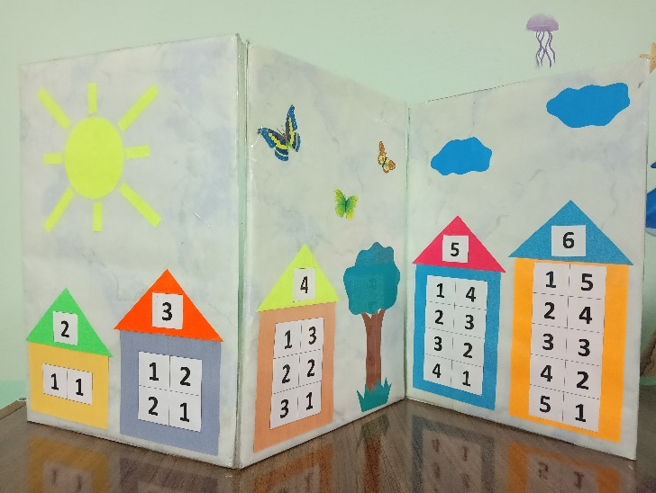
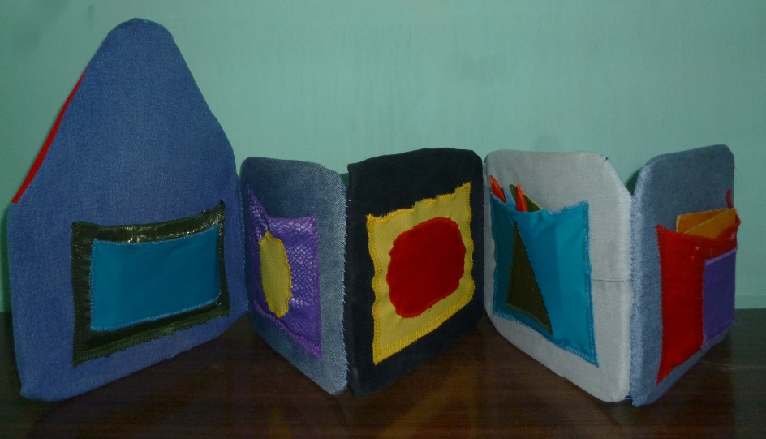
Дидактические игры и пособия

Slide 6
Центр экспериментирования

Slide 7
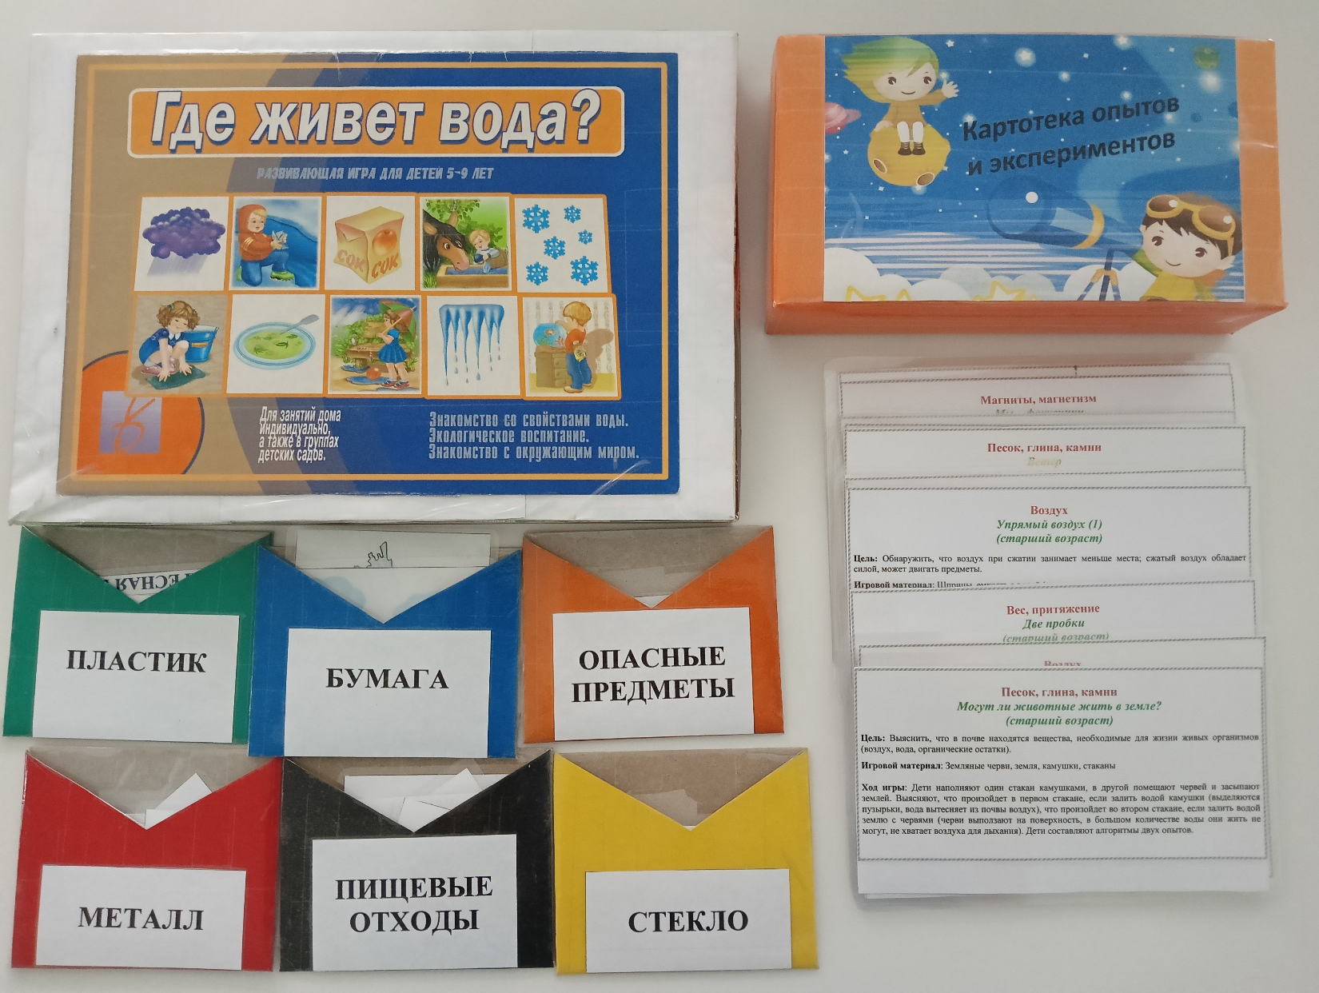
Дидактические игры и пособия

Slide 8
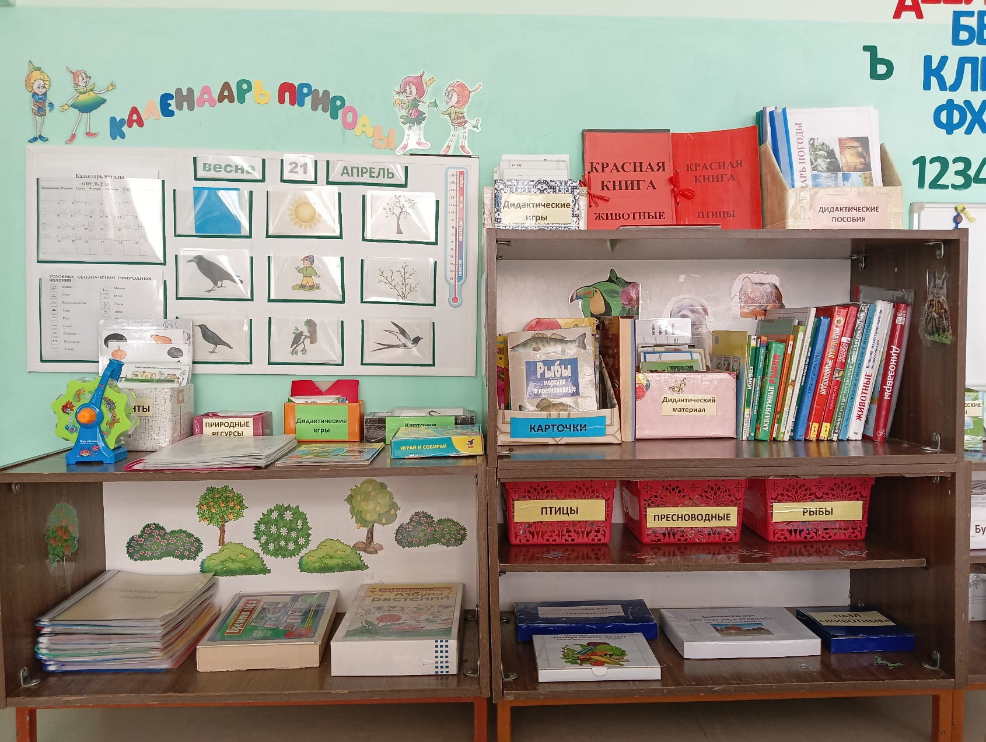
Уголок природы

Slide 9
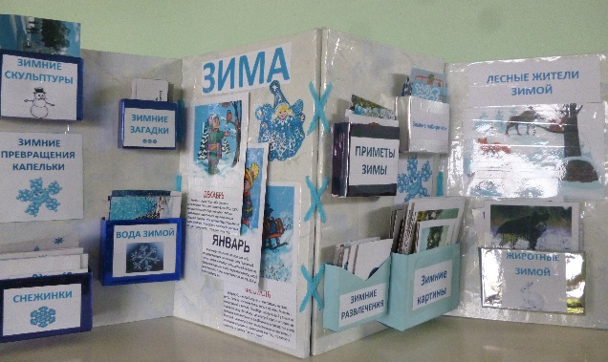
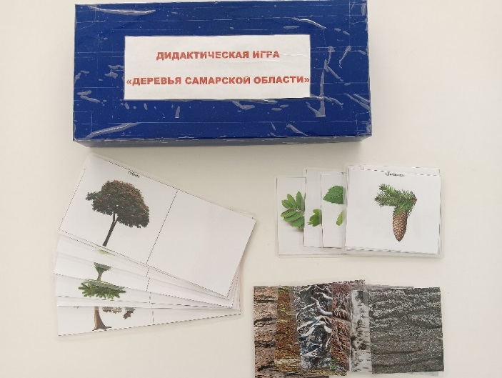
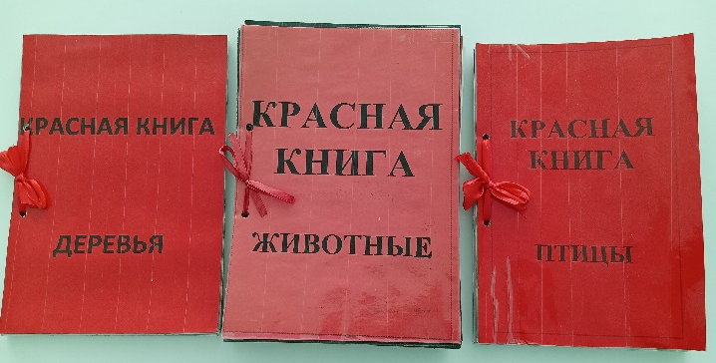
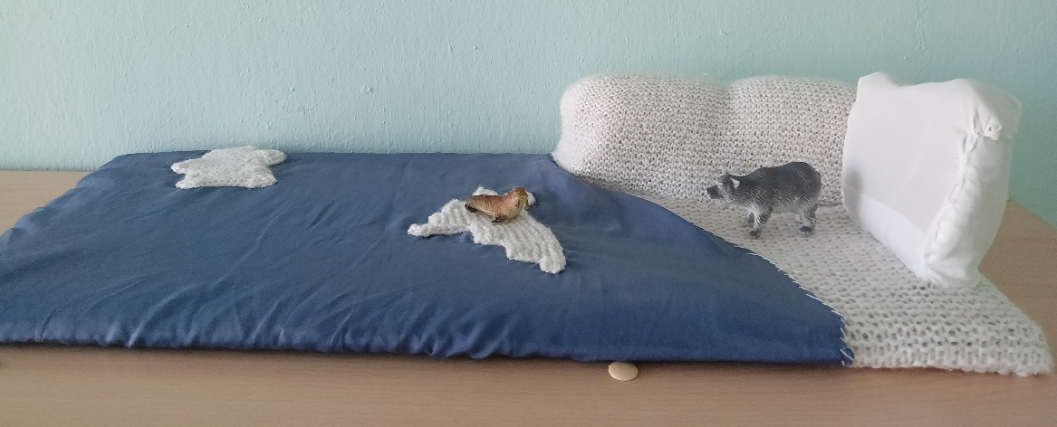
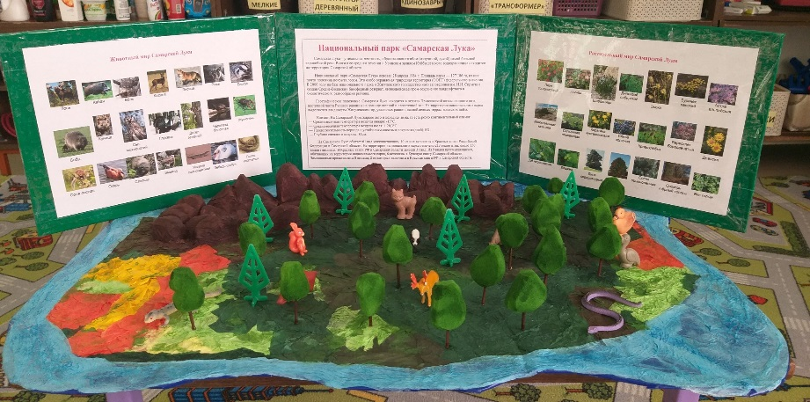
Дидактические игры и пособия

Slide 10
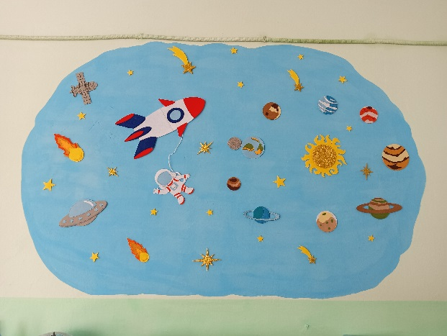
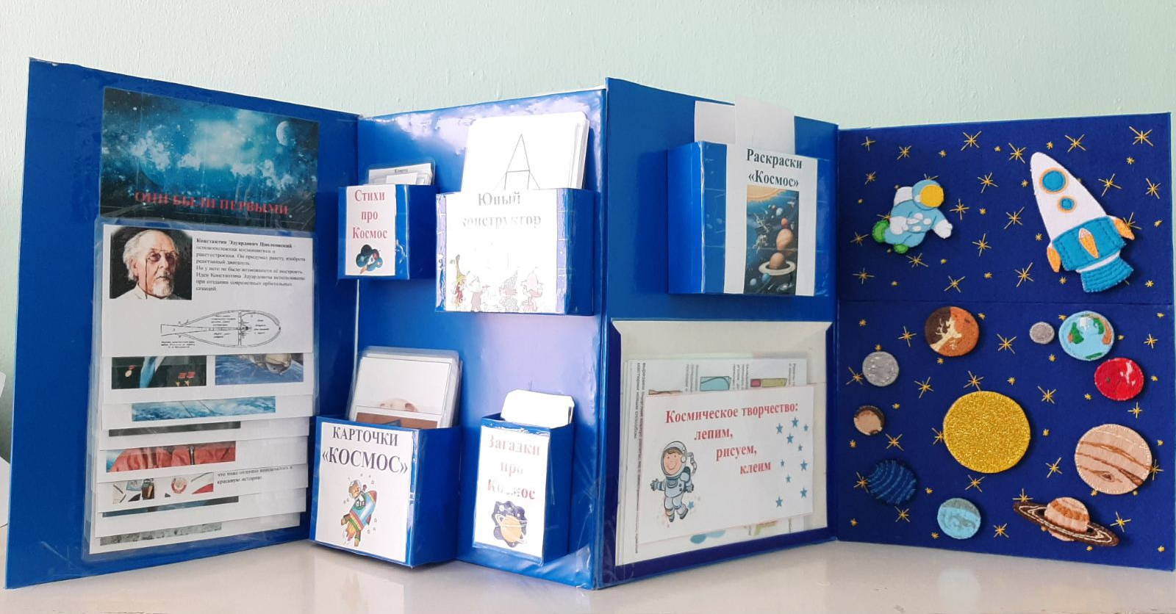
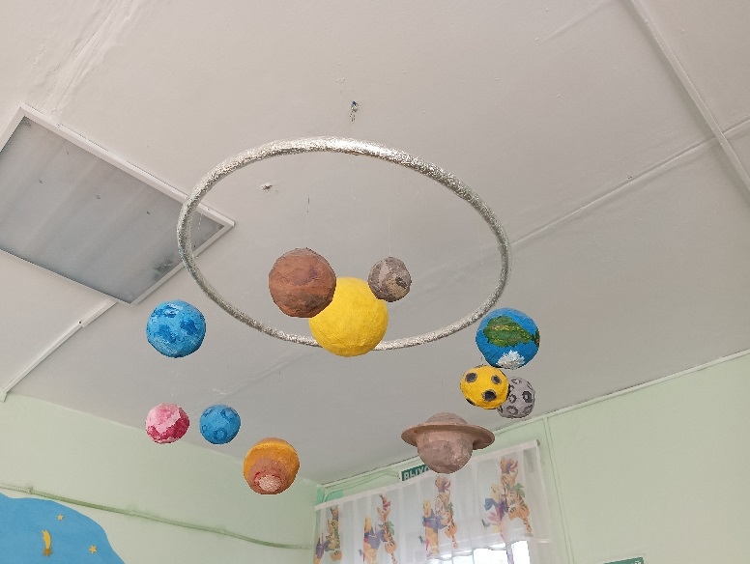
Дидактические игры и пособия

